Slide 1
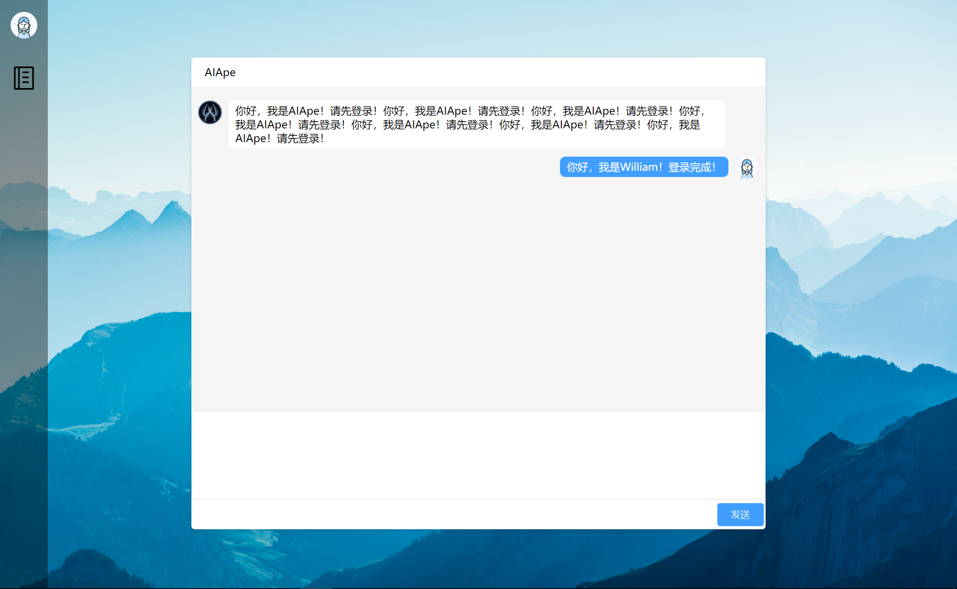
AiApe
问题标题
选择标签
问题详情
请简单描述一下您的问题
Notes:
提问

Slide 2
AiApe
问题标题
选择标签
问题详情
已经输入的问题标题
语言：
Python
C
C++
操作系统：
Windows
MacOS
Linux

Slide 3
AiApe
问题标题
选择标签
问题详情
已经输入的问题标题
Python
Windows
编辑
预览
请详细表述你的问题
完成

Slide 4
AiApe
搜索问题
热门
最新
提问
问题标题
Python
C
语言
点赞数
问题详情blablablabalablabla问题详情blablablabalablabla问题详情...
展开
Python
C
发布日期 发布用户
问题标题
Python
C
问题详情blablablabalablabla问题详情blablablabalablabla问题详情...
blablabalbalabl问题详情blablablabalablabla问题详情blablablabalablabla问题详情...
blablabalbalabl
问题详情blablablabalablabla问题详情blablablabalablabla问题详情...
blablabalbalabl
问题详情blablablabalablabla问题详情blablablabalablabla问题详情...
blablabalbalabl
语言
点赞数
Python
C
收起
发布日期 发布用户
语言
问题标题
Python
C
Python
C
点赞数
问题详情blablablabalablabla问题详情blablablabalablabla问题详情...
展开
发布日期 发布用户
Notes:
浏览问题

Slide 5
AiApe
搜索问题
提问
回答
问题标题
Python
C
问题详情blablablabalablabla问题详情blablablabalablabla问题详情...
blablabalbalabl问题详情blablablabalablabla问题详情blablablabalablabla问题详情...
blablabalbalabl
问题详情blablablabalablabla问题详情blablablabalablabla问题详情...
blablabalbalabl
问题详情blablablabalablabla问题详情blablablabalablabla问题详情...
blablabalbalabl
语言
点赞数
Python
C
收起
发布日期 发布用户
语言
Python
C
回答详情blablablabalablabla回答详情blablablabalablabla回答详情
Fjkdasjiofjasdiofjidsoajfidosfjioasjfidosajfoidsajfiodsoajfsadi………
点赞数
展开
发布日期 发布用户
语言
回答详情blablablabalablabla回答详情blablablabalablabla回答详情
Fjkdasjiofjasdiofjidsoajfidosfjioasjfidosajfoidsajfiodsoajfsadi………
fjiodasjgfiodasjgiosdjgiodfsjgiodfjsgiofsdgjiosdjgiofdjgiofdsjgiodfjgio
点赞数
Python
C
收起
发布日期 发布用户
Notes:
问题详情/回答问题

Slide 6
AiApe
搜索问题
格式化代码
代码分析报告
这里全部都是代码
不知道需不需要用markdown来渲染
报告1
1
问题详情blablablabalablabla问题详情blablablaba问题详情...
展开
2
报告2
问题详情blablablabalablabla问题详情blablablaba问题详情...
问题详情blablablabalablabla问题详情blablablaba问题详情...
问题详情blablablabalablabla问题详情blablablaba问题详情...
问题详情blablablabalablabla问题详情blablablaba问题详情...
收起
Notes:
静态分析

Slide 7
AiApe
用户名
密码
登录
没有注册？点此注册

Slide 8
AiApe
昵称
邮箱
密码
重复密码
注册
已经注册？点此登录

Slide 9


AiApe
搜索问题
我的提问
我的回答
用户名
问题标题
邮箱
问题详情blablablabalablabla问题详情blablablabalablabla问题详情...
其他信息
点赞数
blablabla
Python
C
发布日期
问题标题
问题详情blablablabalablabla问题详情blablablabalablabla问题详情...
点赞数
Python
C
发布日期
问题标题
问题详情blablablabalablabla问题详情blablablabalablabla问题详情...
点赞数
Python
C
发布日期
Notes:
用户个人主页

Slide 10
AiApe
搜索问题
我的提问
我的回答
用户名
问题标题
邮箱
问题详情blablablabalablabla问题详情blablablabalablabla问题详情...
其他信息
点赞数
blablabla
Python
C
发布日期
问题标题
问题详情blablablabalablabla问题详情blablablabalablabla问题详情...
点赞数
Python
C
发布日期
问题标题
问题详情blablablabalablabla问题详情blablablabalablabla问题详情...
点赞数
Python
C
发布日期
Notes:
管理员用户

